Slide 1




Взвешивания

Slide 2




Задачи на взвешивание
В таких задачах у нас обычно есть чашечные весы без гирь. Таким образом, все, что мы можем сделать – положить что-то на одну чашу весов, что-то на другую и узнать, что тяжелее.

Slide 3
Задача 1
Имеются чашечные весы и две монеты. Одна из них фальшивая и она легче остальных. Как определить, какая из монет фальшивая, за одно взвешивание?
Имеются чашечные весы без гирь и три монеты. Одна из них фальшивая и она легче остальных. Как определить, какая из монет фальшивая, за одно взвешивание?

Slide 4
Задача 1
Имеются чашечные весы и две монеты. Одна из них фальшивая и она легче остальных. Как определить, какая из монет фальшивая, за одно взвешивание?
- Положить на одну чашу весов одну монету, на другую – другую монету. Которая легче - фальшивая
Имеются чашечные весы без гирь и три монеты. Одна из них фальшивая и она легче остальных. Как определить, какая из монет фальшивая, за одно взвешивание?

Slide 5
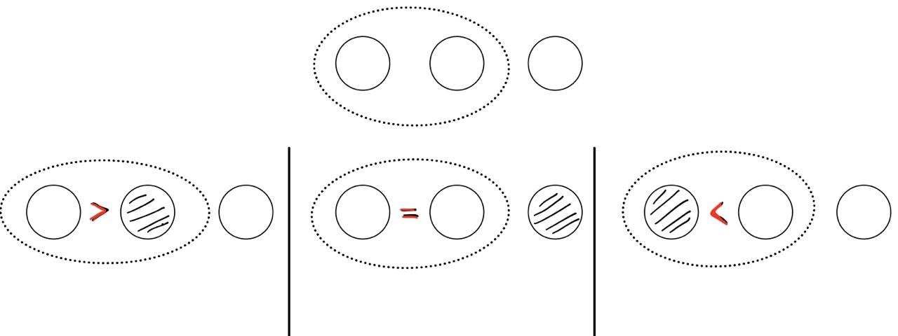
Задача 1
Имеются чашечные весы и две монеты. Одна из них фальшивая и она легче остальных. Как определить, какая из монет фальшивая, за одно взвешивание?
- Положить на одну чашу весов одну монету, на другую – другую монету. Которая легче - фальшивая
Имеются чашечные весы без гирь и три монеты. Одна из них фальшивая и она легче остальных. Как определить, какая из монет фальшивая, за одно взвешивание?
На одну чашу весов положим 1 монету, на другую – вторую. Если они равны, то в стороне лежит фальшивка, а если одна из монет 1 и 2 легче, то фальшивка она.

Slide 6
Задача 2
Есть три монеты, одна из них фальшивая (но нам неизвестно, легче она или тяжелее, чем настоящие). Как выяснить, какая монета фальшивая? Сколько для этого надо взвешиваний?

Slide 7
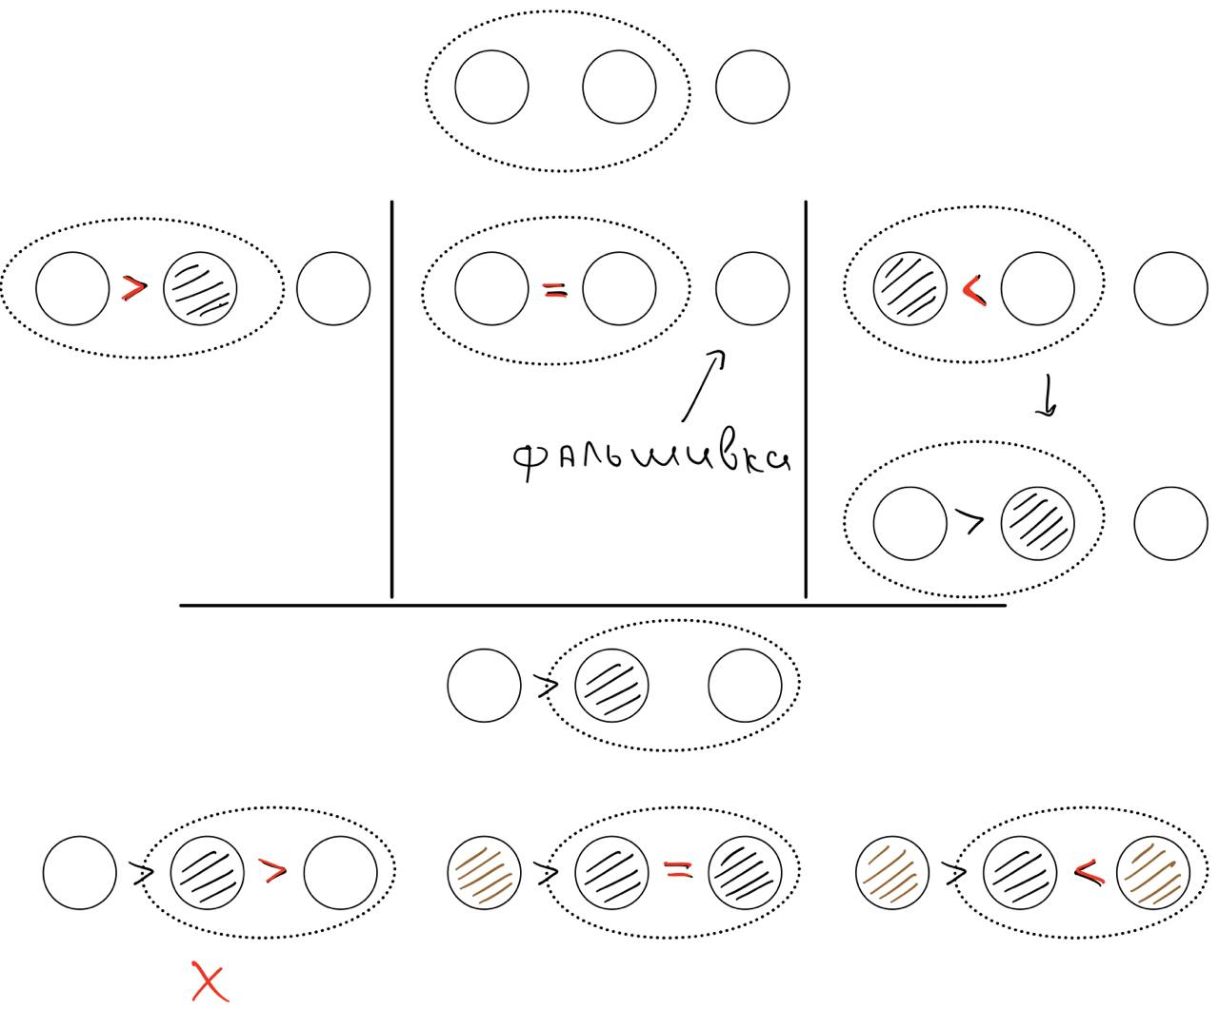
Задача 2
Есть три монеты, одна из них фальшивая (но нам неизвестно, легче она или тяжелее, чем настоящие). Как выяснить, какая монета фальшивая? Сколько для этого надо взвешиваний?
Взвешиваем 1 и 2 монету. Если они равны, то 3-я монета – фальшивая.
Если они не равны, то одна из них легче. Возьмем её и 3-ю. Если они равны, то та, что в стороне – фальшивая. Если 3-я тяжелее, то она настоящая, и та, что в стороне, тоже настоящая. А ситуации, что 3-я легче быть не могло, так как тогда у трех монет разный вес.

Slide 8
Задача 3
Из 4 монет ровно одна фальшивая и она легче остальных. Как за два взвешивания найти фальшивую монету?

Slide 9
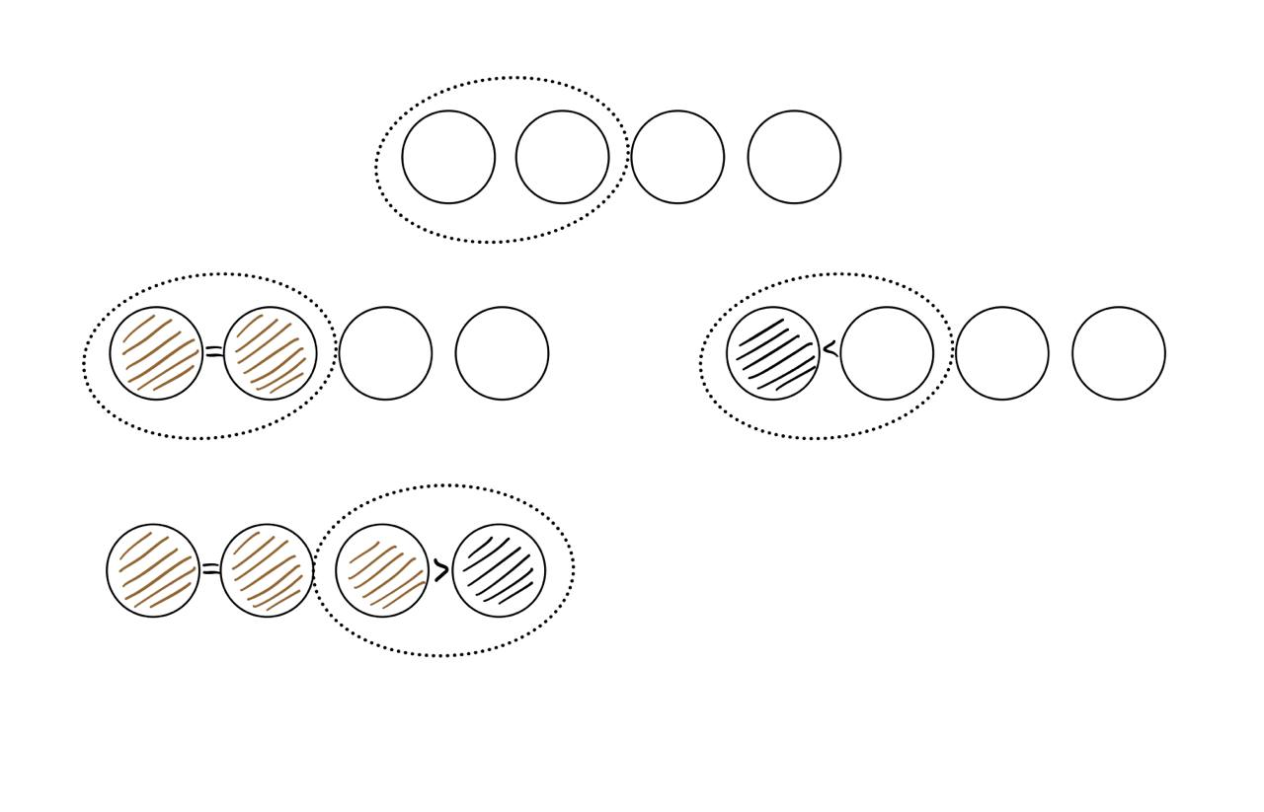
Задача 3
Из 4 монет ровно одна фальшивая и она легче остальных. Как за два взвешивания найти фальшивую монету?
Взвесим 1 и 2 монету. Если одна из них легче, то мы нашли фальшивку. Если они равны, то фальшивка – 3 или 4. Взвесим вторым действием их. Из двух монет мы можем определить, какая фальшивая.

Slide 10
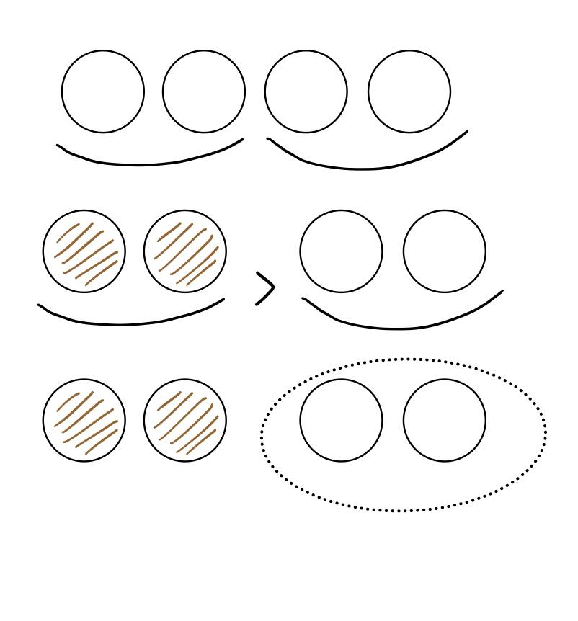
Задача 3
Из 4 монет ровно одна фальшивая и она легче остальных. Как за два взвешивания найти фальшивую монету?
Разделим монеты на 2 кучки из двух монет. В одной будет две настоящие, а в другой настоящая и фальшивая. Тогда кучка с фальшивой монетой легче. Найдем первым шагом, какая из двух кучек легче, в ней и фальшивка. Вторым ходом ищем, какая из двух монет легче. Она и фальшивка

Slide 11
Задача 4
Как при помощи чашечных весов без гирь разделить 24кг гвоздей на кучи по 9кг и 15 кг?
24 можно поделить на 12 и 12
12 можно поделить на 6 и 6
6 можно поделить на 3 и 3
24кг на 8 кучек по 3 кг
3 кучки по 3кг – 9кг
5 кучек по 3кг – 15кг
Нужно – 9кг и 15 кг

Slide 12
Задача 5
Расположите четыре арбуза разной массы в порядке возрастания массы за пять взвешиваний на чашечных весах без гирь.
Взвесить каждого с каждым – 6 взвешиваний.
1 и 2 арбуз. Взять тот из них, который легче. И взвесить его с 3-им арбузом
За 3 действия найдем из 4 арбузов самый легкий
Останется упорядочить 3 арбуза по возрастанию веса (самый легкий мы уже нашли!) за 3 взвешивания.
Подсказка: 1 действие – взвесить 1 и 2 арбузы, 2 действие – взвесить 3 и 4 арбузы.

Slide 13
Задача 6
Из 9 конфет одна пустая, то есть легче обычной. Как определить, какая из конфет пустая, при помощи чашечных весов без гирь? Сколько взвешиваний для этого надо?

Slide 14
Задача 7
Из восьмилитрового ведра, наполненного молоком, надо отлить 4 литра с помощью двух пустых бидонов: трехлитрового и пятилитрового

Slide 15
Задача 8
Мы знаем, что за 4 взвешивания можно определить, какая из 81 монеты фальшивая. А можно ли за 4 взвешивания найти фальшивую монеты среди 80 монет? 78?

Slide 16
Остались вопросы?
Задавай сейчас/в комментариях/в беседе etc

